Slide 2
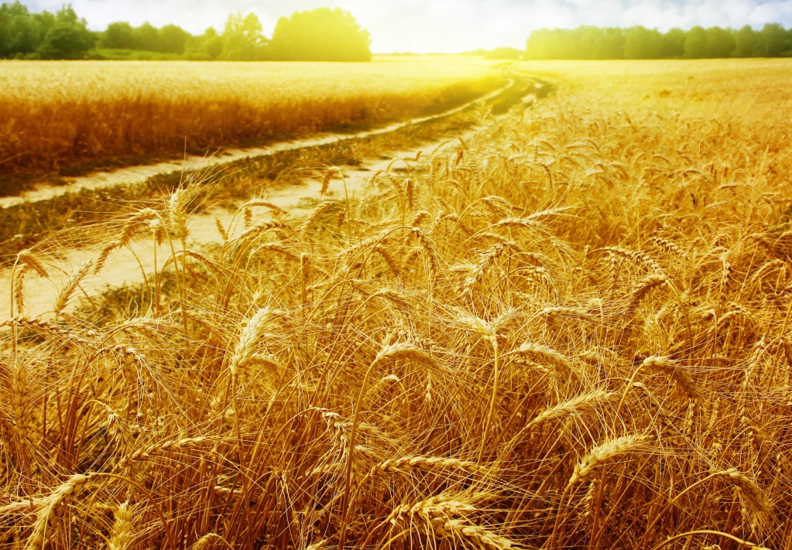
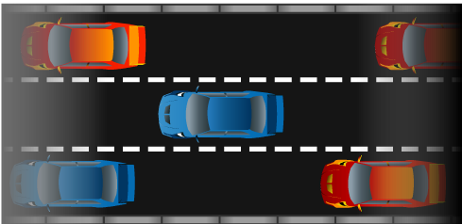

Slide 3
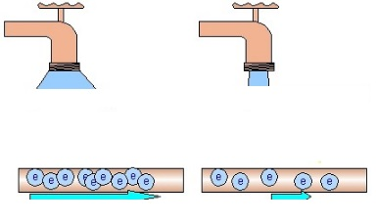

Slide 4
19.01.2017

Slide 5
ИГРА «Третий лишний»
Задание выделите лишний элемент:
1. Обозначение силы тока I.
2. Единица измерения силы тока Ампер.
3. Лед тает и кристаллизуется при 0 ⁰С.

Slide 6
Опорный конспект
- Определение силы тока.
- Обозначение сила тока..
Формула для вычисления силы
тока.
- Единицы измерения силы тока.

Slide 9
